Slide 1
КАРТИНА ПЕЙЗАЖ
Презентацию выполнила ученица 3 класса, ГБОУ СОШ
пос.Новоспасский Купцова Алеся

Slide 2
Что такое пейзаж?
Пейзаж (фр. Paysage, от pays — страна, местность), в живописи и фотоискусстве — тип картины, изображающий природу или какую-либо местность (лес, поле, горы, роща, деревня, город).Пейзаж (франц. paysage, от pays - страна, местность) - это жанр изобразительного искусства, в котором основным предметом изображения является местность, естественная или преображенная человеком природа: городские и сельские ландшафты, виды городов, зданий.

Slide 3
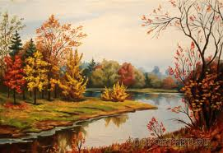
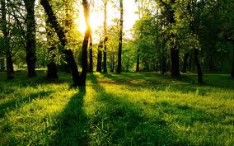
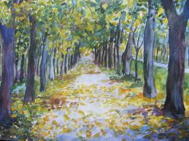

Slide 4
иван Шишкин «озеро»

Slide 5
Биография Ивана Шишкина
Иван Шишкин родился 25 января 1832 года,в городе Елабуга Вятской губернии. Происходил из древней вятской фамилии Шишкиных, был сыном купца Ивана Васильевича Шишкина.Первое образование в биографии Шишкина было получено в казанской гимназии. После окончания училища в 1856 году, в биографии Ивана Шишкина образование было продолжено в Академии Художеств Петербурга. В стенах этого заведения художник получал знания с 1856 по 1865 год. Кроме академического рисунка Шишкин оттачивал свое мастерство за пределами Академии, в живописных местах пригорода Петербурга.

Slide 6
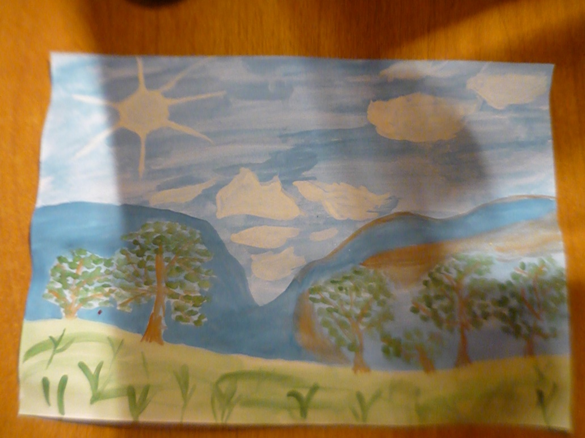
МОЙ РИСУНОК-ПЕЙЗАЖ

Slide 7
Иоганн Гёте Природа – творец всех творцов. К. Паустовский Родная земля - самое великолепное что нам дано для жизни. Её мы должны возделывать, беречь и охранять всеми силами своего существа.
Природу надо любить и беречь!

